Slide 1
heuristic Search Techniques
030523111 – Introduction to Artificial Intelligence
Asst. Prof. Dr. Choopan Rattanapoka

Slide 2
ทบทวน Blind Search
ค้นหาเส้นทางจากเมือง A ไปยังเมือง F
B
5
2
5
A
E
10
D
1
1
3
3
C
F
6

Slide 3
Depth-first Search
B
5
B
2
Open : [ (A, nil) ]
Close : [ ]
A
5
A
E
10
E
Open : [ (B,A) (C, A) (D, A) ]
Close : [ (A, nil) ]
D
1
3
1
3
C
F
Open : [ (E,B) (C, A) (D, A) ]
Close : [ (B,A) (A, nil) ]
6
F
Open : [ (F,E) (C, A) (D, A) ]
Close : [ (E, B) (B,A) (A, nil) ]
(F, E) → (E, B) → (B, A) → (A, Nil) = A → B → E → F
ระยะทาง A→ B = 5, B→ E = 2, E → F = 3 รวมระยะทางจาก A – F = 5 + 2+ 3 = 10

Slide 4
Breath-first Search
B
5
B
2
Open : [ (A, nil) ] Close : [ ]
Open : [ (B,A) (C, A) (D, A) ] Close : [ (A, nil) ]
A
5
A
E
10
E
Open : [ (C, A) (D, A) (E,B) ] Close : [ (B,A) (A, nil) ]
D
D
1
3
1
3
Open : [(D, A) (E,B) (F, C)] Close : [(C,A) (B,A) (A, nil)]
Open : [(E,B) (F, C)] Close : [(D,A) (C,A) (B,A) (A, nil)]
C
F
C
6
F
Open : [(F, C)] Close : [(E,B) (D,A) (C,A) (B,A) (A, nil)]
(F, C) → (C, A) → (A, Nil) = A → C → F
ระยะทาง
  A→ C = 1
  C→ F = 6
รวมระยะทางจาก A – F = 1 + 6 = 7

Slide 5
Heuristic Search Techniques
Heuristic Search Techniques หรือ Informed Search Techniques เป็นเทคนิคการค้นหาแบบมีข้อมูล (informed)
การค้นหาจะนำข้อมูลมาประกอบเพื่อช่วยเพิ่มประสิทธิภาพ
ฟังก์ชันพื้นฐานที่นำมาใช้ประกอบกับการค้นหาแบบ Heuristic มี 2 ชนิด
  ฟังก์ชัน Evaluation (Evaluation function f(n))
    ทำหน้าที่ประมาณค่าใช้จ่ายทั้งหมดบนเส้นทางจากโหนด n ไปยังโหนดเป้าหมาย
  ฟังก์ชัน Heuristic (Heuristic function h(n))
    ทำหน้าที่บอกปริมาณทรัพยากรที่ใช้ไปตั้งแต่ตำแหน่ง n จนถึงเป้าหมาย

Slide 6
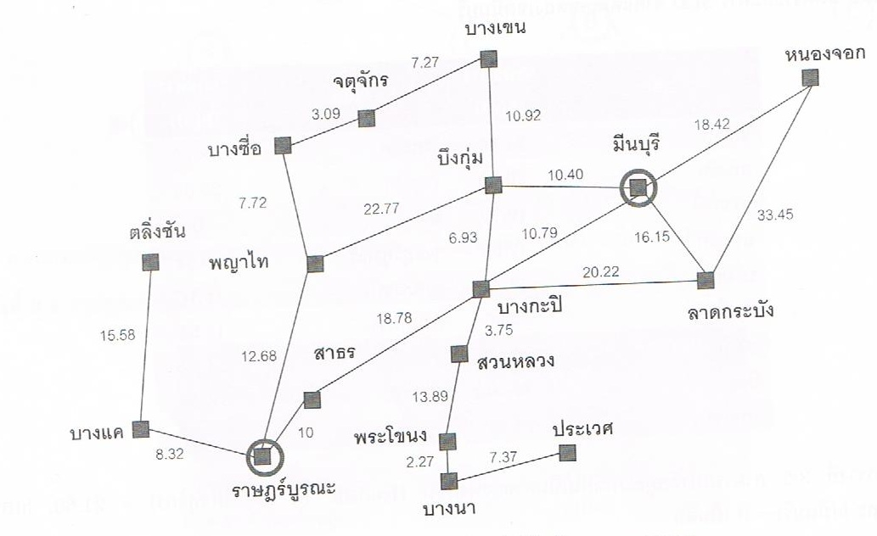
ตัวอย่างการหา h(n)
Goal state : มีนบุรี
26.63
h(n) จะใช้ระยะทางเส้นทางตรงจาก เมือง n ไปยังเมืองเป้าหมาย
เขต | ระยะทาง | เขต | ระยะทาง | เขต | ระยะทาง
จตุจักร | 21.86 | ประเวศ | 18.79 | บางนา | 26.16
ตลิ่งชัน | 36.34 | พญาไท | 26.63 | บึงกุ่ม | 10.40
บางกะปิ | 10.79 | มีนบุรี | 0 | พระขโนง | 28.44
บางเขน | 17.59 | ราษฎร์บูรณะ | 36.84 | สาธร | 31.97
บางแค | 42.11 | ลาดกระบัง | 16.15 | หนองจอก | 18.42
บางซื่อ | 24.95 | สวนหลวง | 14.54
ตัวอย่าง heuristic function
h(บางเขน) = 17.59
h(หนองจอก) = 18.42
h(มีนบุรี) = 0

Slide 7
Greedy Best First Search (GBFS)
เป็นวิธีการเลือกเส้นทางที่ดีที่สุดก่อน เพื่อให้เข้าใกล้เป้าหมายได้เร็วขึ้น
พิจารณาจากเส้นทางที่มองเห็นเท่านั้น
สมการของ GBFS คือ
  f(n) = h(n)

Slide 8
ตัวอย่าง: การค้นหาแบบ GBFS
Initial state : ราษฎร์บูรณะ
Goal state : มีนบุรี
ราษฎร์บูรณะ
ราษฎร์บูรณะ
36.84
พญาไท
สาธร
บางแค
พญาไท
42.11
26.63
31.97
เขต | ระยะทาง | เขต | ระยะทาง | เขต | ระยะทาง
จตุจักร | 21.86 | ประเวศ | 18.79 | บางนา | 26.16
ตลิ่งชัน | 36.34 | พญาไท | 26.63 | บึงกุ่ม | 10.40
บางกะปิ | 10.79 | มีนบุรี | 0 | พระขโนง | 28.44
บางเขน | 17.59 | ราษฎร์บูรณะ | 36.84 | สาธร | 31.97
บางแค | 42.11 | ลาดกระบัง | 16.15 | หนองจอก | 18.42
บางซื่อ | 24.95 | สวนหลวง | 14.54
บึงกุ่ม
ราษฎร์บูรณะ
บางซื่อ
บึงกุ่ม
24.95
10.40
36.84
บางกะปิ
บางเขน
พญาไท
มีนบุรี
มีนบุรี
10.79
17.59
26.63
0

Slide 9
ตัวอย่าง: ปัญหาของการค้นหาแบบ GBFS
Initial state : บางนา
Goal state : มีนบุรี
บางนา
บางนา
26.16
ประเวศ
ประเวศ
พระขโนง
18.79
28.44
เขต | ระยะทาง | เขต | ระยะทาง | เขต | ระยะทาง
จตุจักร | 21.86 | ประเวศ | 18.79 | บางนา | 26.16
ตลิ่งชัน | 36.34 | พญาไท | 26.63 | บึงกุ่ม | 10.40
บางกะปิ | 10.79 | มีนบุรี | 0 | พระขโนง | 28.44
บางเขน | 17.59 | ราษฎร์บูรณะ | 36.84 | สาธร | 31.97
บางแค | 42.11 | ลาดกระบัง | 16.15 | หนองจอก | 18.42
บางซื่อ | 24.95 | สวนหลวง | 14.54
บางนา
บางนา
26.16
ประเวศ
พระขโนง

Slide 10
Greedy Best First Search (GBFS)
Completeness สามารถรับรองการค้นพบคำตอบ
  (NO) ไม่รับรองการค้นพบคำตอบ
Optimality สามารถรับรองการค้นหาเส้นทางที่ดีที่สุด
  (NO) ไม่รับรองการค้นหาเส้นทางที่ดีที่สุด
Time Complexity ระยะเวลาที่ใช้ในการค้นหา
  O(b^{m}) b = จำนวนกิ่งเฉลี่ยของโหนด, m = ระดับลึกสุดของต้นไม้
Space Complexity พื้นที่หน่วยความจำที่ใช้ค้นหา
  O(bm)

Slide 11
A* Search
A* search อ่านว่า (“เอ-สตาร์”) เป็นวิธีการค้นหาที่ถูกพัฒนาขึ้นมาเพื่อแก้ปัญหาที่เกิดขึ้นใน Greedy best first search
มีการนำเอาข้อมูลมาพิจารณาเพิ่มเติม คือ ข้อมูลทรัพยากรที่ใช้ตั้งแต่ตำแหน่งเริ่มต้นจนถึงตำแหน่งที่พิจารณา แทนด้วย g(n)
ดังนั้น Evaluation function จะอยู่ในรูป
  f(n) = g(n) + h(n)
การค้นหาจะพิจารณาโหนดแต่ละโหนดแล้วเลือกไปยังทางที่ให้ f(n) ดีที่สุด

Slide 12
ตัวอย่าง: การค้นหาแบบ A*
Initial state : ราษฎร์บูรณะ
Goal state : มีนบุรี
ราษฎร์บูรณะ
ราษฎร์บูรณะ
0+36.84 = 36.84
สาธร
บางแค
พญาไท
สาธร
พญาไท
8.32+42.11
= 50.43
12.68+26.63
= 39.31
10+31.97
= 41.97
20.40+24.95
= 45.35
บางซื่อ
บึงกุ่ม
ราษฎร์บูรณะ
บางกะปิ
ราษฎร์บูรณะ
บางกะปิ
เขต | ระยะทาง | เขต | ระยะทาง | เขต | ระยะทาง
จตุจักร | 21.86 | ประเวศ | 18.79 | บางนา | 26.16
ตลิ่งชัน | 36.34 | พญาไท | 26.63 | บึงกุ่ม | 10.40
บางกะปิ | 10.79 | มีนบุรี | 0 | พระขโนง | 28.44
บางเขน | 17.59 | ราษฎร์บูรณะ | 36.84 | สาธร | 31.97
บางแค | 42.11 | ลาดกระบัง | 16.15 | หนองจอก | 18.42
บางซื่อ | 24.95 | สวนหลวง | 14.54
35.45+10.40
= 45.85
25.36+36.84
= 62.20
28.78+10.79
= 39.57
20+36.84
= 56.84
บึงกุ่ม
มีนบุรี
มีนบุรี
ลาดกระบัง
สวนหลวง
สาธร
35.71+
10.40
= 46.11
39.57+
0
= 39.57
49+
16.15
= 65.15
32.53+
14.54
= 47.07
47.56 +
31.97
= 79.53

Slide 13
ตัวอย่าง: A* แก้ปัญหาของ GBFS
Initial state : บางนา
Goal state : มีนบุรี
บางนา
บางนา
0+26.16=26.16
ประเวศ
ประเวศ
พระขโนง
พระขโนง
7.37+18.79=26.26
2.27+18.44=30.71
เขต | ระยะทาง | เขต | ระยะทาง | เขต | ระยะทาง
จตุจักร | 21.86 | ประเวศ | 18.79 | บางนา | 26.16
ตลิ่งชัน | 36.34 | พญาไท | 26.63 | บึงกุ่ม | 10.40
บางกะปิ | 10.79 | มีนบุรี | 0 | พระขโนง | 28.44
บางเขน | 17.59 | ราษฎร์บูรณะ | 36.84 | สาธร | 31.97
บางแค | 42.11 | ลาดกระบัง | 16.15 | หนองจอก | 18.42
บางซื่อ | 24.95 | สวนหลวง | 14.54
บางนา
บางนา
สวนหลวง
14.74+26.16
=40.90
4.54+
26.16
=30.70
16.16+
14.54
=30.70

Slide 14
เปรียบเทียบ GBFS และ A*
การเดินทางจากราษฏร์บูรณะไปยังมีนบุรี
  GBFS (ราษฎร์บูรณะ → พญาไท → บึงกุ่ม →มีนบุรี) = 45.85
  A* (ราษฎร์บูรณะ → สาธร → บางกะปิ → มีนบุรี) = 39.57
การเดินทางจากบางนาไปยังมีนบุรี
  GBFS ไปสามารถหาทางไปได้
  A* สามารถหาเส้นทางไปได้

Slide 15
A*
Completeness สามารถรับรองการค้นพบคำตอบ
  (YES) รับรองการค้นพบคำตอบ
Optimality สามารถรับรองการค้นหาเส้นทางที่ดีที่สุด
  (YES) รับรองการค้นหาเส้นทางที่ดีที่สุด
Time Complexity ระยะเวลาที่ใช้ในการค้นหา
  Exponential
Space Complexity พื้นที่หน่วยความจำที่ใช้ค้นหา
  เก็บโหนดจากการค้นหาทั้งหมดลงในหน่วยความจำ

Slide 16
การกำหนดฟังก์ชัน heuristic
ลักษณะของฟังก์ชัน heuristic จะเป็นสมการที่ง่ายเพื่อให้การคำนวณสามารถทำได้อย่างรวดเร็ว
ฟังก์ชัน heuristic ที่นิยมใช้กับสำหรับแก้ปัญหา 8-puzzle คือ
  h₁ แทนจำนวนตำแหน่งป้ายหมายเลขในสถานะปัจจุบันที่แตกต่างจากตำแหน่งของสถานะเป้าหมาย
  h₂ แทนผลรวมทั้งหมดของการย้ายตำแหน่ง ที่เรียกว่า “Manhattan Distance”
7 | 2 | 4
5 |  | 6
8 | 3 | 1
 | 1 | 2
3 | 4 | 5
6 | 7 | 8
(a) สถานะเริ่มต้น
(b) สถานะเป้าหมาย

Slide 17
การคำนวณหา h₁
แทนจำนวนตำแหน่งของป้ายหมายเลขในสถานะ n กับตำแหน่งของป้ายหมายเลขในสถานะเป้าหมาย
ตัวอย่าง :
h₁(n) = 8
h₁(n) = 4
 | 1 | 2
3 | 4 | 5
6 | 7 | 8
7 | 2 | 4
5 |  | 6
8 | 3 | 1
สถานะเป้าหมาย
1 | 2
3 | 4 | 5
6 | 8 | 7

Slide 18
การคำนวณหา h₂
แทนผลรวมทั้งหมดของการย้ายตำแหน่ง ที่เรียกว่า “Manhattan Distance”
ตัวอย่าง :
h₂(n) = 3 + 1 + 2 + 2 + 2 +3 +3 +2
= 18
h₂(n) = 1 + 1 + 0 + 0 + 0 + 0 + 1 + 1
= 4
 | 1 | 2
3 | 4 | 5
6 | 7 | 8
7 | 2 | 4
5 |  | 6
8 | 3 | 1
สถานะเป้าหมาย
1 | 2
3 | 4 | 5
6 | 8 | 7

Slide 19
เปรียบเทียบการใช้ h₁ และ h₂ [Russel and Norvig, 2003]
ทรัพยากรที่ใช้ในการค้นหา
ระดับสิมิต (d) | Blind Search | Heuristic Search
 | IDS | A*[h₁] | A*[h₂]
2 | 10 | 6 | 6
4 | 112 | 13 | 12
6 | 680 | 20 | 18
8 | 6,384 | 39 | 25
10 | 47,127 | 93 | 39
12 | 3,644,035 | 227 | 73
14 | - | 539 | 113
16 | - | 1,301 | 211
18 | - | 3,056 | 363
20 | - | 7,276 | 676

Slide 20
แบบฝึกหัด: ใช้ GBFS และ A*
เพื่อหาทางไปสู่เป้าหมาย
กำหนดให้ใช้ h(n) แบบ h₁
G(n) คือการเดินแต่ละครั้งมี path cost = 1
4 | 5 | 7
6 | 3 | 2
 | 1 | 8
4 | 5 | 7
6 | 2
1 | 3 | 8
สถานะเริ่มต้น
สถานะเป้าหมาย

Slide 21
Local Search Algorithm
GBFS และ A* ถูกออกแบบให้มีการค้นหาแบบมีระบบในปริภูมิสถานะ
แต่ทั้ง 2 วิธีนี้ใช้หน่วยความจำมาก ส่งผลให้สิ้นเปลืองทรัพยากร
ซึ่งสามารถแก้ไขได้ด้วยวิธีที่เรียกว่า Local Search Algorithm (อัลกอริธึมการค้นหาเฉพาะแห่ง)
Local Search Algorithm จะคำนึงถึงเฉพาะ “สถานะปัจจุบัน”เท่านั้นที่ไปสู่สถานะเป้าหมาย
ค่า heuristic ที่ใช้ถ้ามีคุณภาพที่ดีจะสามารถพบสถานะเป้าหมายได้
ตัวอย่าง Local search algorithm คือ
  Hill Climbing Search
  Simulated Annealing Search

Slide 22
Hill Climbing Search
จะไปตามเส้นทางที่มีค่า heuristic ที่ดีไปเรื่อยๆ จนกว่าจะพบสถานะเป้าหมาย
เหมือนกับนักปีนเขาที่จะไต่สูงขึ้นเรื่อยๆ โดยหาเส้นทางที่ดีที่สุด
ข้อเสียก็คือ ปีนขึ้นอย่างเดียวไม่มีปีนลง ทำให้บางทีเส้นทางที่ดีที่สุดอาจจะไม่สามารถทำให้ถึงเป้าหมายได้

Slide 23
Hill Climbing เพื่อหาทางไปสู่เป้าหมาย
h = 3
กำหนดให้ใช้ h(n) แบบ h₁
4 | 5 | 7
6 | 3 | 2
 | 1 | 8
สถานะเริ่มต้น
4 | 5 | 7
6 | 2
1 | 3 | 8
h = 4
h = 2
4 | 5 | 7
 | 3 | 2
6 | 1 | 8
4 | 5 | 7
6 | 3 | 2
1 |  | 8
สถานะเป้าหมาย
h = 1
h = 3
h = 3
4 | 5 | 7
6 |  | 2
1 | 3 | 8
4 | 5 | 7
6 | 3 | 2
 | 1 | 8
4 | 5 | 7
6 | 3 | 2
1 | 8
h = 2
h = 3
h = 2
h = 0
4 |  | 7
6 | 5 | 2
1 | 3 | 8
4 | 5 | 7
6 | 3 | 2
1 |  | 8
4 | 5 | 7
 | 6 | 2
1 | 3 | 8
4 | 5 | 7
6 | 2
1 | 3 | 8

Slide 24
ปัญหาของ Hill Climbing Search
ปัญหาของ Hill Climbing Search จะแบ่งออกเป็น 3 ลักษณะคือ
  Local Maximum
  Ridges
  Plateau

Slide 25
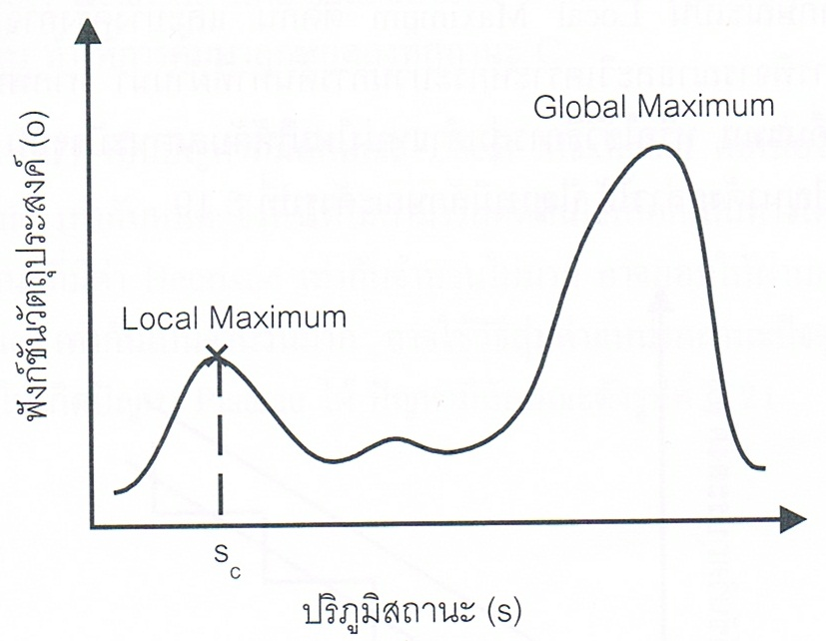
ปัญหา: Local Maximum
คำตอบที่ดีที่สุดของปัญหาเรียกว่า “Global Maximum”
Local Maximum คือจุดที่คิดว่าดีที่สุดที่จะเป็นคำตอบของปัญหา แต่จริงๆ แล้วไม่ใช่
สามารถแก้ด้วยการใช้วิธี Simulated Annealing Search

Slide 26
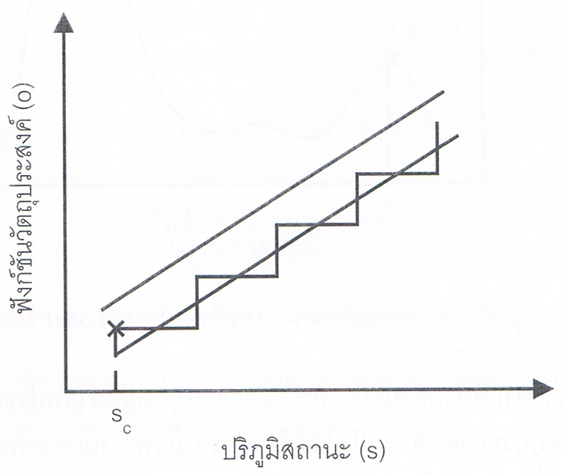
ปัญหา: Ridges
เป็นปัญหาที่การเข้าสู่เป้าหมายเป็นไปได้ช้ามาก
มีส่วนเป็นเส้นตรงเยอะ
ควรจะพิจารณาหา heuristic function ใหม่ให้ได้ผลดีกว่าเดิม

Slide 27
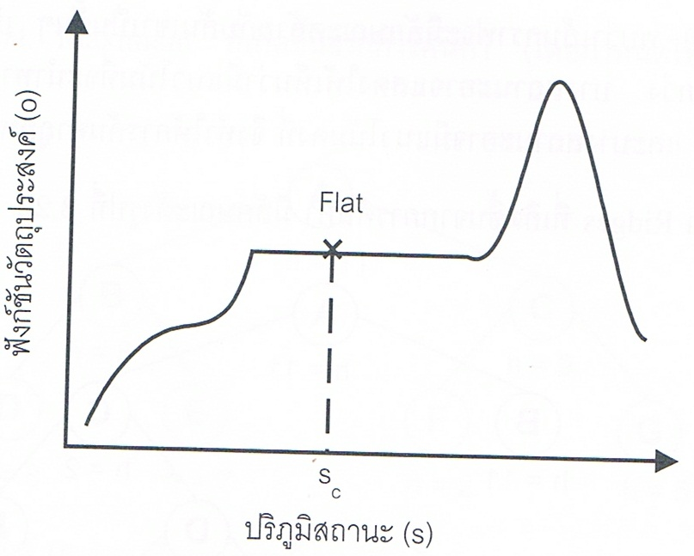
ปัญหา: Plateau
เป็นปัญหาที่การเข้าสู่เป้าหมายให้ค่า heuristic เท่าๆกัน
การเลือกเดินไปเส้นทางไหนทำให้ไม่สามารถเลือกได้
สามารถแก้ปัญหาได้ ด้วยการสุ่มเส้นทางเดิน

Slide 28
Simulated Annealing Search
เป็นวิธีการค้นหาที่แก้ปัญหา Local Maximum จาก Hill Climbing Search ได้
Anneal แปลว่า การหลอมโลหะหรือแก้วให้ภายนอกมีความแข็ง โดยค่อยๆลดอุณหภูมิลงอย่างช้าๆ เมื่อเวลาผ่านไป
ซึ่งเปรียบกับการยอมให้มีการเลือกเส้นทางที่แย่บ้างใน hill climbing โดยเฉพาะช่วงแรกของการค้นหา
แล้วดูแนวโน้มทางเส้นทางว่าดีขึ้นหรือไม่

Slide 29
Simulated Annealing Search (2)
สูตรการคำนวณความน่าจะเป็นของ Simulated Annealing Search คือ
P = e^{(-∆E/T)}
P ความน่าจะเป็นของการเดินทางไปสู่สถานะที่แย่กว่า หากค่าใกล้ 0 แสดงว่าเข้าสู่คำตอบ
e ค่าคงที่คณิตศาสตร์ (2.718281…)
E ค่าความต่างของ Heuristic บนปริภูมิสถานะ
T ค่าอุณหภูมิในขณะนั้น (จากหาสูงลดลงเรื่อยๆ)

Slide 30
Simulated Annealing Search (3)
ขั้นตอนการทำงาน
  กำหนดสถานะเริ่มต้น E
  คำนวณค่า f(n) ของสถานะ E
  สุ่มโหนดลูกของ E ขึ้นมา 1 ตัว (Ei)
  คำนวณค่า f(n) ของสถานะ Ei
  if E < Ei then
  E = Ei
  else ตรวจสอบความน่าจะเป็นที่ยอมให้ไปทางที่แย่กว่าแล้ว E = Ei
  ไปที่ขั้นตอน 3 จนหรือ E เป็นสถานะเป้าหมาย

Slide 31

ตัวอย่าง: เขาวงกต
สถานะเริ่มต้น
Successor Function : คนสามารถเดิน {U, D, L, R}
สถานะเป้าหมาย
Path cost: การเดินแต่ละครั้งมีค่า 1

Slide 32

Hill Climbing Search
h(n) : ระยะผลต่างทางแกน X +
ระยะผลต่างทางแกน Y
(Manhattan Dist.)
h = 3 + 3 = 6
h = 3 + 2 = 5
1
2
h = 3 + 1 = 4
h = 3 + 3
= 6
h = 2 + 2
= 4

Slide 33
ถ้าเลือกมาทาง (1)
h = 3 + 1 = 4
h = 3 + 0 = 3
h = 3 + 2 = 5
ทางตัน !!

Slide 34
ถ้าเลือกมาทาง (2)
h = 2 + 2 = 4
h = 1 + 2 = 3
h = 2 + 2 = 4
h = 1 + 1 = 2
h = 1 + 3 = 4
h = 2 + 2 = 4
h = 0 + 2 = 2
3
4

Slide 35
ถ้าเลือกมาทาง (3)
h = 1 + 1 = 2
h = 1 + 0 = 1
h = 1 + 2 = 3
h = 0 + 0
= 0
h = 1 + 1 = 2
เจอเป้าหมาย

Slide 36
ถ้าเลือกมาทาง (4)
h = 0 + 2 = 2
ไม่สามารถมาได้ h มากกว่าเดิม
h = 1 + 2 = 3

Slide 37

แบบฝึกหัด
จงเขียนปริภูมิสถานะของการค้นหาต่อไปนี้ด้วย
  GBFS
  A*
ใส่หมายเลขของโหนดที่ทำการหาค่าตามลำดับ
สรุปการใช้ successor function จาก
จุดเริ่มต้น จนถึงเป้าหมาย (ถ้าหาเป้าหมายได้)
หาค่า Total Path Cost ที่ใช้ (ถ้าหาเป้าหมายได้)

